Slide 1
Lego’llection
UE221 – Technologies Mobiles 1
BRISACK Bertrand &
VALENZUELA Sebastian

Slide 2
Une passion

Slide 3
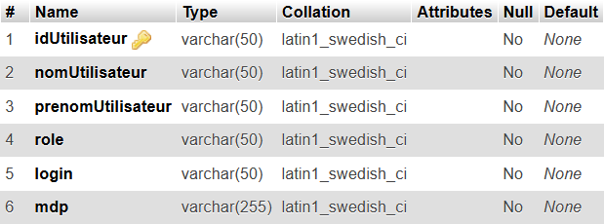
Notre DB - Utilisateur

Slide 4
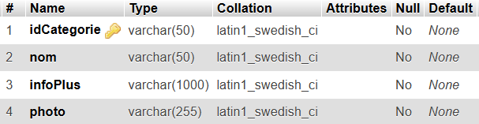
Notre DB - Catégorie

Slide 5
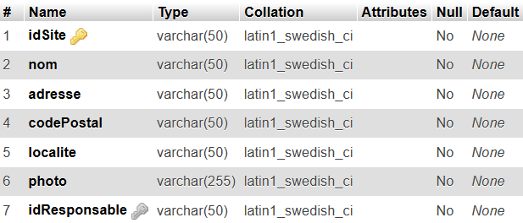
Notre DB - Site

Slide 6
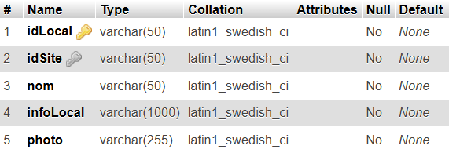
Notre DB – Local

Slide 7
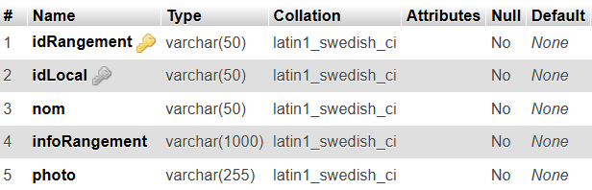
Notre DB – Rangement

Slide 8
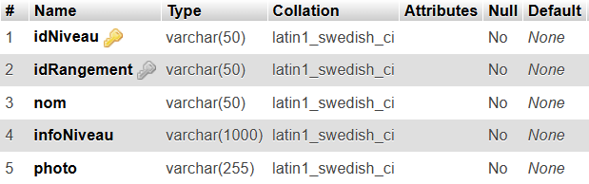
Notre DB – Niveau

Slide 9
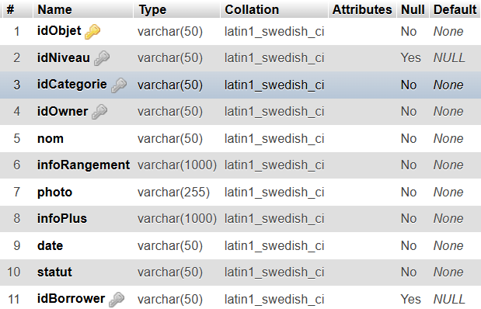
Notre DB – Lego

